Slide 1
Wegwijs in het EPC per gebouw(eenheid)
Jouw naam
Datum … maand … 2024
│1

Slide 2
EPC per gebouw(eenheid): inhoud
Overzicht EPC’s
EPC per gebouweenheid
EPC per gebouw
Nuttige informatie over het EPC en de EPC-plicht
│2

Slide 3
EPC per gebouw(eenheid): inhoud
Overzicht EPC’s
Soorten EPC’s
Tijdlijn
Achtergrond
EPC’s herkennen
EPC per gebouweenheid
EPC per gebouw
Nuttige informatie over het EPC en de EPC-plicht
│3

Slide 4
Soorten EPC’s voor bestaande gebouwen
│4

Slide 5
Soorten EPC’s voor bestaande gebouwen
2 soorten EPC’s
Individuele eenheden
Residentiële bestemming
Wooneenheid (RES)
Niet-residentiële bestemming
Kleine niet-residentiële eenheid ≤ 500m² (kNR)
Gemeenschappelijke delen van een appartementsgebouw (GD)
Weetje:
EPC niet-residentiële eenheid > 500m² → energiedeskundige type D
EPC publieke gebouwen → energiedeskundige type C
Sinds 2023 vervangen door EPC NR
Tot 1/01/2025 kan geldig EPC publiek gebruikt worden
│5

Slide 6
Tijdlijn voor bestaande gebouwen
EPC GD
verplicht bij grote appartements-gebouwen
EPC RES
verplicht
bij verkoop
en verhuur
EPC kNR
verplicht
bij verkoop
en verhuur
EPC GD
kan opge-
maakt
worden
2009
2020
2022
│6

Slide 7
Tijdlijn voor bestaande gebouwen
EPC GD
verplicht bij middelgrote appartements-gebouwen
EPC GD
verplicht bij kleine appartements-gebouwen
EPC gNR verplicht bij verkoop en verhuur
2023
2024
│7

Slide 8
Achtergrond EPC’s voor bestaande gebouwen
Achtergrond:
EPC residentieel
Huishoudens groot aandeel in energieverbruik
Bewust maken over energieprestatie
Energie besparen
Aanzetten tot energetisch renoveren
EPC klein niet-residentieel ≤ 500m²
Groot potentieel in energiebesparing
Groot aandeel van niet-residentiële gebouwen zijn klein en/of verbonden met woonst
Zelfde rekenmethodiek als EPC residentieel mogelijk
Zelfde eigenschappen gebouwschil en installaties
│8

Slide 9
Achtergrond EPC’s voor bestaande gebouwen
Achtergrond:
EPC gemeenschappelijke delen van appartementsgebouw
Alle eigenaars inzicht geven in energieprestatie van gebouw
Niet alleen bij verkoop of verhuur
Veel oude gebouwen → aanzetten tot energetische renovatie
Homogeniteit in invoergegevens: bibliotheekfunctie in het EPC GD
Toegang tot stooklokaal beperken tot 1x
Opvragen bewijsstukken beperken tot 1x
Versnellen opmaak EPC van eenheid
│9

Slide 10
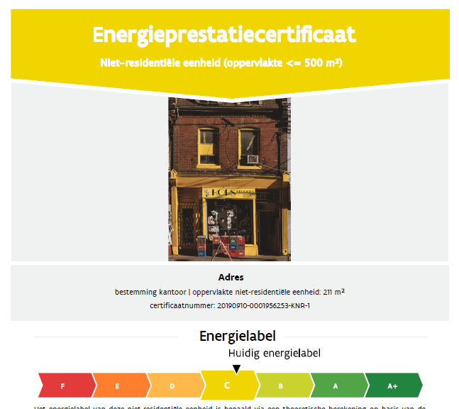
EPC’s voor bestaande gebouwen herkennen
Weetje over de certificaten:
Kleur van de hoofding van EPC eenheid = kleur label
Kleur van hoofding van EPC GD = altijd blauw
│10

Slide 11
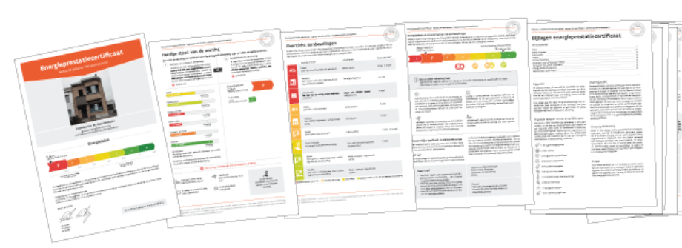
EPC bestaand gebouw met woonfunctie
Goed om weten:
Bij woningen worden prijsindicaties getoond voor de werken nodig om de woning aan de energiedoelstelling 2050 te laten voldoen

Slide 12
EPC niet-residentiële eenheid ≤ 500m²
Goed om weten:
Label altijd berekend voor een kantoor → EPC’s vergelijkbaar
In bijlage van EPC staat energiescore voor alle bestemmingen

Slide 13
EPC gemeenschappelijke delen
Goed om weten:
Hoofding EPC is altijd blauw
Geen label of energiescore, wel aanbevelingen

Slide 14
EPC per gebouw(eenheid): inhoud
Overzicht EPC’s
EPC per gebouweenheid
Stap 1: identificeer het gebouw
Stap 2: identificeer de gebouweenheid
Stap 3: identificeer de hoofdbestemming van de gebouweenheid
Stap 4: definieer type EPC
EPC per gebouw
Nuttige informatie over het EPC en de EPC-plicht
│14

Slide 15
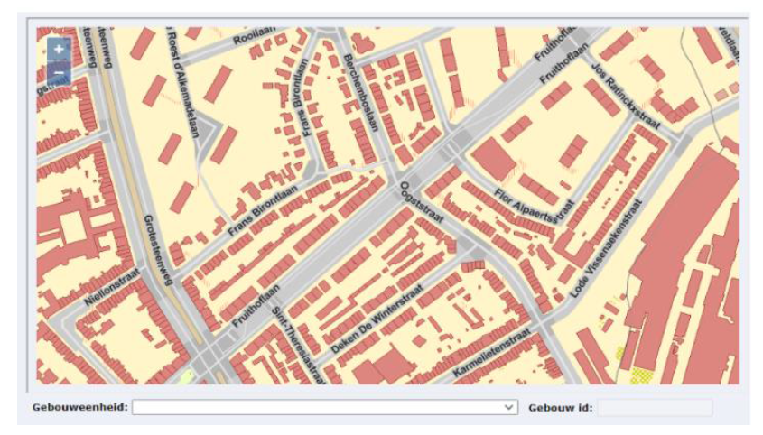
Stap 1: identificeer gebouw
Kijk naar contouren gebouwafbakening
Constructies ingedeeld in gebouwen en gebouweenheden
Het Grootschalig Referentiebestand (GRB) toont de gebouwafbakening op kaart via de gebouwcontouren
Via kaart in software of Geopunt
Aanklikken gebouw => gebouweenheden in gebouw getoond
│15

Slide 16
Stap 2: identificeer gebouweenheid
Gebouweenheid =
Kleinste eenheid binnen eenzelfde gebouw, geschikt voor woon-, bedrijfsmatige of recreatieve doeleinden én
2 belangrijke voorwaarden:
Functioneel zelfstandig zijn dankzij de nodige voorzieningen
Beschikken over een eigen afsluitbare toegang vanaf de openbare weg, een erf of een gedeelde circulatieruimte

Slide 17
Stap 2: identificeer gebouweenheid
Aandachtspunten
Altijd feitelijke situatie beoordeeld
Kan afwijken van vergunde situatie
Niet elk gebouw bevat gebouweenheid
Louter ondersteunende functie bij ander gebouw
Geen gebouweenheid
Vb. tuinhuis

Slide 18
Stap 2: identificeer gebouweenheid
Weetje:
Het apart verhuren of verkopen van een ruimte is geen vereiste om deze ruimte als een aparte eenheid te beschouwen
vb. Kantoor op gelijkvloers van een appartementsgebouw
Wordt te huur gesteld
Kantoor deelt gang en toiletten met 3 andere kantoortjes op het gelijkvloers
4 kantoren samen met de gang en het toilet vormen één zelfstandig functionerende eenheid
Voor deze eenheid als geheel moet bij verkoop of verhuur één EPC opgemaakt worden

Slide 19
Eigen afsluitbare toegang
Een eigen afsluitbare toegang vanaf de openbare weg, een erf of een gedeelde circulatieruimte
Afsluiten van ander gedeelte gebouw mag vrije toegang tot eenheid niet belemmeren
Gemeenschappelijke circulatieruimtes
Doorgaans gedeelde circulatieruimtes
Als gangen/trappen zelf deel uitmaken van eenheid => GEEN gemeenschappelijke circulatieruimtes
Vb. gangen bij collectieve wooneenheden

Slide 20
Voorbeeld afsluitbare toegang
Toegang tot studio’s verloopt via collectieve woongedeelte
Studio’s hebben geen eigen afsluitbare toegang
Volledige gebouw = 1 wooneenheid = collectief woongebouw

Slide 21
Oefeningen afsluitbare toegang
In een appartementsgebouw zijn de zelfstandige appartementen bereikbaar via de gemeenschappelijke gang.
Is deze toegang een ‘eigen afsluitbare toegang’?
Een appartement is enkel bereikbaar via een winkel op het gelijkvloers.
Is deze toegang een ‘eigen afsluitbare toegang’?
│21

Slide 22
Oplossingen
Ja, de appartementen hebben een ‘eigen afsluitbare toegang’ vanaf een gedeelde circulatieruimte (gang, traphal…) en zijn dus aparte gebouweenheden.
Nee, het appartement is enkel via de winkel toegankelijk en heeft geen eigen afsluitbare toegang. De winkel en het appartement zijn samen één gebouweenheid.
│22

Slide 23
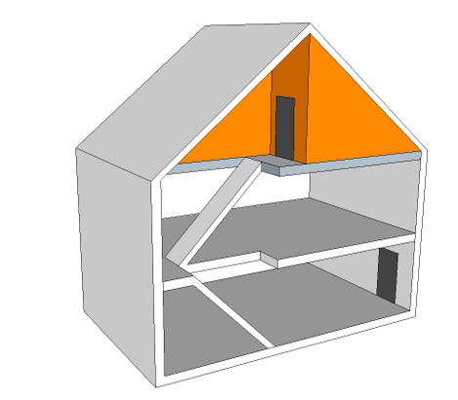
Oefening
Een studio op de zolderverdieping van een eengezinswoning is enkel te bereiken via de gang die ook door de eengezinswoning wordt gebruikt om tussen de verschillende kamers te circuleren.
Is deze toegang een ‘eigen afsluitbare toegang’?
│23

Slide 24
Oplossing
Nee, de studio op de zolderverdieping van de eengezinswoning heeft geen eigen afsluitbare toegang. Het gebouw bevat dus één gebouweenheid.
│24

Slide 25
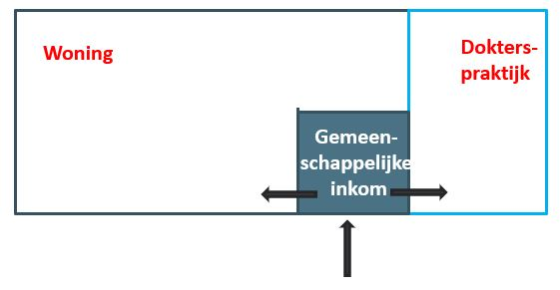
Oefening
Via de inkomhal in een woning kan je zowel naar de dokterspraktijk gaan als naar de woning.
Geldt de inkom als een eigen afsluitbare toegang voor de dokterspraktijk?
│25

Slide 26
Oplossing
Ja, de inkomhal is een gemeenschappelijke circulatieruimte voor de woning én de dokterspraktijk.
Zowel de woning als de dokterspraktijk zijn dus eenheden.
│26

Slide 27
Functioneel zelfstandig
Functioneel zelfstandig
Functie uitvoeren zonder afhankelijkheid andere gebouwdelen
Dienstbaar => samen één eenheid met gebouwdelen die ze bedienen
Voorzieningen
Bij wooneenheid:
Woonruimte
Eigen bad of douche
Eigen keuken of kitchenette
Toilet

Slide 28
Oefeningen wooneenheid
Een woning werd zonder vergunning opgedeeld in twee appartementen met eigen voorzieningen én eigen afsluitbare toegang.
Hoeveel gebouweenheden zijn aanwezig?
En als de woning als één geheel wordt verkocht?
En als één van de appartementen geen eigen afsluitbare toegang heeft?
In een woning zijn de grootouders inwonend en beschikken over een eigen ingang, leefruimte en kitchenette, maar niet over een eigen badkamer.
Hoeveel gebouweenheden zijn aanwezig?
Een woning heeft geen badkamer.
Beschikt de woning over voldoende woonvoorzieningen om zelfstandig te kunnen functioneren?
│28

Slide 29
Oplossingen
Er zijn twee gebouweenheden aanwezig.
Ook als de woning als één geheel wordt verkocht.
Een appartement zonder eigen afsluitbare toegang is geen aparte wooneenheid. In dat geval telt de woning slechts één wooneenheid.
Het deel waar de grootouders wonen beschikt niet over alle voorzieningen en is dus geen aparte wooneenheid.
Er is dus slechts één wooneenheid in het gebouw aanwezig, namelijk de hele woning.
Ja, ook woningen zonder of met beperkt sanitair comfort zijn wooneenheden.
│29

Slide 30
Functioneel zelfstandig
Voorzieningen
Bij niet-residentiële eenheid:
Hangt af van functie
Indicatie: aanwezigheid van eigen toilet of andere sanitaire voorzieningen

Slide 31
Niet-residentiële eenheid: voorbeelden
Een krantenwinkel heeft een eigen toilet en opslagruimte.
De krantenwinkel met toilet en opslagruimte is een niet-residentiële eenheid met de hoofdfunctie ‘handel’.
Een automatenshop of een onbemande wasserette kunnen hun hoofdfunctie van handel uitvoeren zonder toilet.
Beide worden beschouwd als een niet-residentiële eenheid.
Een alleenstaande garage is ingericht als kantoor met bijhorende eetruimte en toilet.
Dit kantoor is in functioneel opzicht zelfstandig en vormt een niet-residentiële eenheid.
│31

Slide 32
Niet-residentiële eenheid: voorbeelden
Een deel van een alleenstaande garage in de tuin van een woning is ingericht als hobbyruimte (een tafel met wat gereedschap, geen andere voorzieningen). Deze hobbyruimte kan niet zelfstandig functioneren.
De hobbyruimte wordt niet beschouwd als een aparte niet-residentiële eenheid.
Er moet geen EPC voor opgemaakt worden.
Een alleenstaande poolhouse met oppervlakte groter dan 50 m² heeft geen eigen voorzieningen (douche, toilet) en is hiervoor afhankelijk van de woning op hetzelfde perceel.
De poolhouse vormt geen aparte niet-residentiële eenheid.
Er moet geen EPC voor opgemaakt worden.
│32

Slide 33
Stap 3: identificeer hoofdbestemming
Hoofdbestemming bepalen van elke gebouweenheid
Residentieel
Bestemd voor (collectieve) bewoning
Industrie
Bestemd voor de productie, de bewerking, de opslag of manipulatie van goederen
Vb. herstelplaatsen voor voertuigen (auto, tram, trein), industriële bakkerijen en slachterijen, datacentra, drukkerijen, textielfabrieken, brouwerijen
Landbouw
Gebouw(deel) in een landbouwbedrijf dat niet voor bewoning bestemd is
Vb. serres, stallen
Niet-residentieel
Niet-residentiële, niet-industriële en niet-landbouw bestemming

Slide 34
Stap 3: identificeer hoofdbestemming
Hoofdbestemming bepalen van elke gebouweenheid
Gebouweenheid met gebouwdelen met verschillende bestemming
Bepaal bruikbare vloeroppervlakte (BVO) van de verschillende gebouwdelen
Indien gebouwdelen met bestemming ‘industrie’ aanwezig:
Als BVO gebouwdelen industrie > 70% => industrie
In alle andere gevallen:
Hoofdbestemming = bestemming van gebouwdelen (die niet industrie zijn) met grootste BVO
Als er geen grootste BVO bepaald kan worden => niet-residentieel
Industrie of landbouw => geen EPC

Slide 35
Stap 3: identificeer hoofdbestemming
Aandachtspunten
1. Feitelijke situatie
2. Twijfel => laatste gebruik
3. Nog steeds onduidelijk => vergunde bestemming
4. Vergunde situatie niet gekend => niet-residentieel

Slide 36
Oefening: gebouwen met meerdere bestemmingen
Een kleine leefruimte met slaapkamer (BVO 50m²) boven een frituur (BVO 80m²) heeft een eigen toegang, maar beschikt niet over een eigen keuken → de keuken van de frituur wordt gebruikt.
Wat zijn de eenheden en de bestemmingen?
Een kantoor (70m²) bevat een magazijn (130m²) zonder eigen afsluitbare toegang.
Wat zijn de eenheden en de bestemmingen?
│36

Slide 37
Oplossing: gebouwen met meerdere bestemmingen
Woongedeelte is geen eenheid, want niet functioneel zelfstandig
Beschikt niet over alle eigen voorzieningen om autonoom te kunnen wonen
Het hele gebouw wordt beschouwd als één eenheid
BVO niet-residentieel deel 80m² > BVO woongedeelte 50m²
Hoofdbestemming = niet-residentieel
Er is één eenheid met een niet-residentiële bestemming
Magazijn heeft geen eigen toegang
Vormt samen met kantoor één eenheid
Het magazijn beslaat 65% van de bruikbare vloeroppervlakte
Oppervlakte van industriële bestemming < 70% BVO eenheid
Hoofdbestemming: bestemming van kantoor => niet-residentieel
│37

Slide 38
Stap 4: definieer type EPC
EPC residentieel
EPC niet-residentieel
Aandachtspunt:
EPC residentieel kan niet voor niet-residentiële eenheid gebruikt worden
EPC van niet-residentiële eenheid kan niet voor residentiële eenheid gebruikt worden

Slide 39
EPC residentieel
EPC residentieel per gebouweenheid:
Eengezinswoning
Residentiële eenheid in gebouw met één residentiële gebouweenheid
Appartement
Residentiële eenheid in gebouw met meerdere gebouweenheden
Collectief woongebouw
Residentiële eenheid niet bedoeld om te wonen in gezinsverband
Met uitzondering van
Welzijns- of gezondheidsvoorzieningen
Erkende instelling beschikt over HCO-nummer
Op te zoeken via: https://publiek.departementwvg.be/Cobrha
Internaten in een onderwijsinstelling
Slaap-, verblijf- en leefruimtes in kazernes en religieuze gebouwen of penitentiaire voorzieningen
= niet-residentiële eenheden

Slide 40
EPC residentieel
Appartementen en studio’s
EPC per appartement / studio met
Eigen woonvoorzieningen
Eigen afsluitbare toegang
Bij gebrek aan eigen woonvoorzieningen of eigen toegang
Meenemen in EPC van de eenheid van wie de voorzieningen of toegang worden gebruikt
│40

Slide 41
EPC residentieel
Studentenkamers
EPC per kamer (= studio) met
Eigen woonvoorzieningen
Eigen afsluitbare toegang
Bij gebrek aan eigen woonvoorzieningen of eigen toegang
Gebruik van gemeenschappelijke voorzieningen (vb. keuken, badkamer)
Toegang via het collectieve woongedeelte
Meenemen in EPC van het collectief woongebouw
Inhoud EPC collectief woongebouw:
Kamers zonder eigen voorzieningen of afsluitbare toegang
Gemeenschappelijke voorzieningen
Gemeenschappelijke (circulatie)ruimten
│41

Slide 42
EPC residentieel
Studentenhome
EPC collectief woongebouw
Enkel gemeenschappelijke woonvoorzieningen
Inhoud EPC collectief woongebouw:
Kamers zonder eigen voorzieningen of afsluitbare toegang
Gemeenschappelijke voorzieningen
Gemeenschappelijke (circulatie)ruimten
Weetje:
EPC van een collectief woongebouw wordt opgemaakt voor het volledige gebouw(deel)
Niet per verdieping.
Ook niet als gemeenschappelijke voorzieningen per verdieping zijn georganiseerd.
│42

Slide 43
EPC residentieel
Zorgwoning
Apart statuut
Voorwaarden vastgelegd door Vlaamse Overheid
Via een melding, bouw- of omgevingsvergunning
Altijd ondergeschikt aan woning
Als aparte wooneenheid
OF opnemen in EPC woning
OF apart EPC
Als geen aparte wooneenheid
Opnemen in EPC woning = samen één eenheid
│43

Slide 44
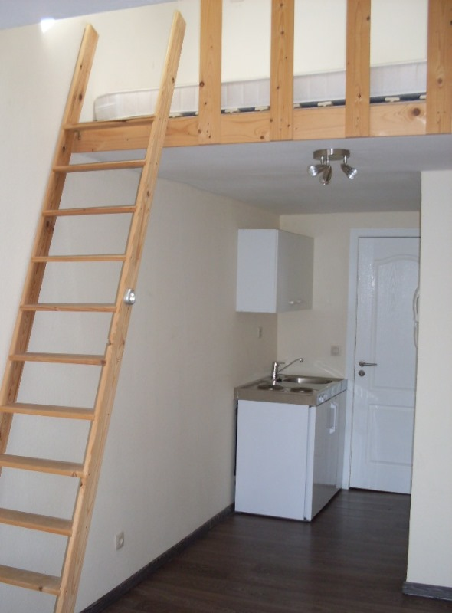
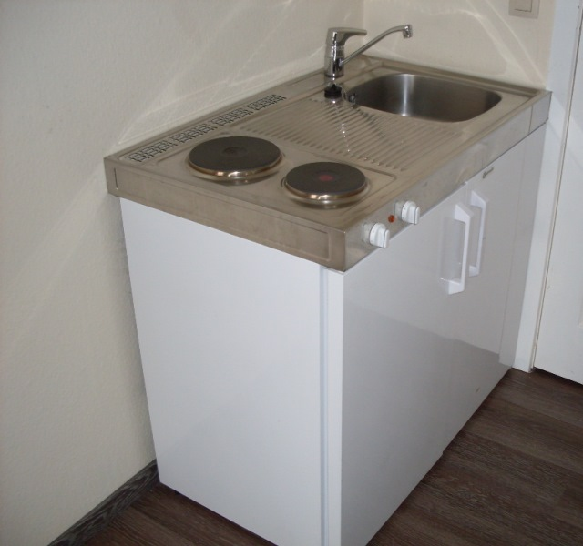
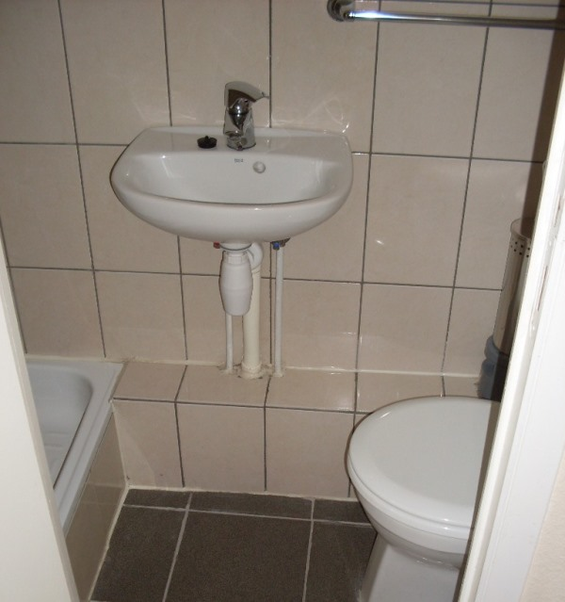
Oefening meerdere wooneenheden
Een studentenkamer heeft een eigen douchekamer, kitchenette en een eigen afsluitbare toegang
Is er een EPC nodig bij verhuur van deze kamer?
│44

Slide 45
Oplossing: meerdere wooneenheden
Ja, er is een EPC nodig bij verhuur of verkoop van deze wooneenheid.
│45

Slide 46
EPC niet-residentieel
EPC niet-residentieel per gebouweenheid:
Klein niet-residentieel
Groot niet-residentieel
Verschillende functies
Handel → superette, bakkerswinkel, apotheek,..
Kantoor → verzekeringen, notaris, architect, dokterspraktijk,..
Horeca → café, restaurant...
Logeerfunctie → bed & breakfast, hotel...
Andere → sportzaal, privaat museum, lokalen studentenvereniging, private leslokalen...

Slide 47
EPC klein niet-residentieel
EPC klein niet-residentieel
Een eenheid met niet-residentiële (hoofd)bestemming
Klein:
Bruikbare vloeroppervlakte van de eenheid (BVO) ≤ 500 m²
Een eenheid die geen deel uit maakt van een groot niet-residentieel geheel:
Het aaneengesloten geheel van niet-residentiële gebouweenheden binnen hetzelfde gebouw waarvan de gebouweenheid deel uitmaakt
heeft een BVO ≤ 1000 m²
én bevat geen NR eenheid > 500 m²
Minstens één voorwaarde niet voldaan: EPC groot niet-residentieel

Slide 48
Bruikbare vloeroppervlakte
Toelichting bruikbare vloeroppervlakte
Som van de bruto-vloeroppervlakten van alle vloerniveaus binnen het beschermde volume
Vloeren moeten beloopbaar en toegankelijk zijn
Vrije hoogte minstens 150cm
Bruto-vloeroppervlakte = op basis van buitenafmetingen
Zie ook deel IV van inspectieprotocol
│48

Slide 49
Oefeningen: kleine niet-residentiële eenheid
In een gebouw van 250m² zijn twee autonoom functionerende eenheden van 100m² ondergebracht; een winkel en een kantoor.
Hoeveel EPC’s kNR zijn nodig bij verkoop of verhuur?
In een niet-residentieel gebouw van 1200m² zijn 8 autonoom functionerende eenheden van elk 150m² ondergebracht.
Hoeveel EPC’s kNR zijn nodig bij verkoop of verhuur?
In een niet-residentieel gebouw zijn 3 winkels ondergebracht van elk 100m² en 4 kantoren van elk 200m². Zowel de winkels als de kantoren zijn afzonderlijke eenheden en worden te huur aangeboden.
Hoeveel EPC’s kNR zijn nodig bij verhuur?
│49

Slide 50
Oplossingen
Er zijn 2 EPC’s kNR nodig voor beide kleine niet-residentiële eenheden
één met functie ‘handel’ en één met functie ‘kantoor’.
Er is geen EPC kNR nodig.
8 eenheden met elk BVO 150m² < 500m²
maken echter deel uit van een groot niet-residentieel geheel met BVO AG 1200m² > 1000m²
Er is geen EPC kNR nodig.
7 eenheden met elk BVO < 500m²
maken echter deel uit van een groot niet-residentieel geheel met BVO AG 1100m² > 1000m²
│50

Slide 51
Aaneengesloten geheel
Aaneengesloten geheel van niet-residentiële gebouweenheden (AG) bevindt zich altijd binnen eenzelfde gebouw waar ook de te certificeren eenheid deel van uitmaakt
Hoe grootte van AG bepalen (BVO AG)?
Meestal eenvoudig
Niet-residentiële eenheid is enige niet-residentiële eenheid in het gebouw
BVO AG = BVO
Niet-residentiële eenheid ligt in een gebouw dat volledig niet-residentieel is
BVO AG = totale BVO van het gebouw
Som van BVO van alle verdiepingen, gemeenschappelijke (circulatie)ruimten inbegrepen
│51

Slide 52
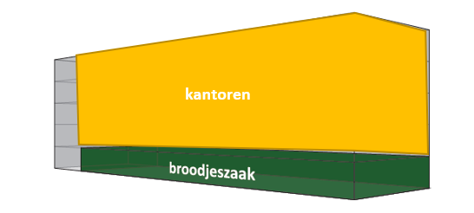
Oefening: aaneengesloten geheel van niet-residentiële eenheden
Op het gelijkvloers van een kantoorgebouw wil men een broodjeszaak te huur stellen
De broodjeszaak is functioneel zelfstandig en heeft een eigen afsluitbare toegang. De BVO bedraagt 150m².
Op de verdiepingen bevinden zich kantoorruimtes van 600m².
Daarnaast is er ook een gemeenschappelijke traphal van 50m².
Is er een EPC kNR nodig voor de verhuur van de broodjeszaak?
│52

Slide 53
Oplossing: aaneengesloten geheel van niet-residentiële eenheden
Gebouw is volledig niet-residentieel.
AG = volledige gebouw = 800m² < 1000m²
Kantoorruimtes > 500m²
Nee, er is niet voldaan aan alle voorwaarden aangezien er een grote NR eenheid in AG vervat zit.
=> EPC groot NR

Slide 54
Aaneengesloten geheel
Hoe grootte van AG bepalen (BVO AG) bij gebouwen die deels niet-residentieel zijn?
Gebouwen met residentiële en niet-residentiële eenheden
Appartementsgebouw met winkels en appartementen
Principe = aangrenzende niet-residentiële eenheden clusteren
Aangrenzend = zowel horizontaal als verticaal in gebouw
BVO optellen van alle niet-residentiële eenheden op dezelfde verdieping als de te koop of te huur gestelde eenheid
BVO niet-residentiële gebouwdelen op alle boven- of onderliggende verdiepingen meetellen, tenzij ze van de cluster gescheiden worden door een volledige residentiële verdieping.
│54

Slide 55
Aaneengesloten geheel
Stappenplan
Stap 1: Vertrek van de te certificeren niet-residentiële eenheid
Is altijd onderdeel van AG
Stap 2: Beoordeel de bestemming van de aangrenzende eenheden op dezelfde verdieping
Residentieel
Niet-residentieel
Andere
│55

Slide 56
Aaneengesloten geheel
Stappenplan vervolg
Stap 2 - Geval 1: Verdieping volledig niet-residentieel
Neem BVO van de volledige verdieping
Gemeenschappelijke (circulatie)ruimten ALTIJD meetellen
Moeten binnen het gebouw liggen
Stap 2 - Geval 2: Verdieping niet volledig niet-residentieel
Neem BVO van niet-residentiële eenheden
Gemeenschappelijke (circulatie)ruimten NOOIT meetellen
│56

Slide 57
Aaneengesloten geheel
Stappenplan vervolg
Stap 3: Herhaal stap 2 voor verdiepingen boven en onder
Stop als verdieping volledig residentieel is
Stap 4: Sommeer alle BVO’s binnen de cluster
│57

Slide 58
Aaneengesloten geheel
Aannamen
Niet altijd mogelijk om bestemmingen of afmetingen van andere eenheden in gebouw te achterhalen
Bij twijfel over bestemming andere eenheden in gebouw (en geen redelijke aanname mogelijk) => NR
Bij twijfel over grootte NR eenheid => redelijke inschatting maken
Bij twijfel over aard NR eenheid => grote NR eenheid
Conclusie: als geen gegevens over aangrenzende eenheden kunnen achterhaald worden uit bewijsstukken of visuele vaststellingen
=> EPC groot NR
│58

Slide 59
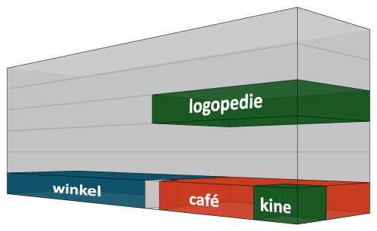
Oefening: aaneengesloten geheel van niet-residentiële eenheid
Een café met BVO 140 m² wordt verkocht. Is een EPC kNR nodig?
Café ligt op het gelijkvloers van een appartementsgebouw met vijf verdiepingen. Ook logopediepraktijk op 3e verdiep.
Inkomhal: 50m²
Winkel: 200m²
Kine: 60m²

Slide 60
Oplossing: aaneengesloten geheel van niet-residentiële eenheid
Ja, een EPC kNR is vereist voor de verkoop van café.
café = niet-residentiële bestemming, functioneel zelfstandig en met eigen afsluitbare toegang
BVO café 140m² < 500m²
BVO AG 450m² < 1000m²
AG = de volledige gelijkvloerse verdieping
BVO AG = café 140m² + winkel 200m² + kinesitherapiepraktijk 60m² + inkomhal 50m² → 450 m²
Alle eenheden in AG < 500m²
Opmerkingen
Gelijkvloers = volledig niet-residentieel → gemeenschappelijke (circulatie)ruimten meetellen
Logopediepraktijk op 3e verdieping is niet-residentieel, maar gescheiden van cluster door 2 verdiepingen die volledig residentieel zijn → niet aangrenzend → niet in cluster
│60

Slide 61
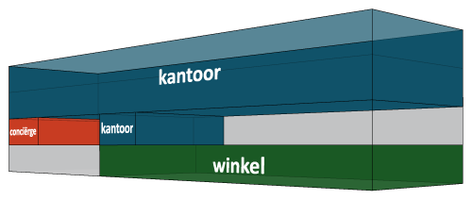
Oefening: aaneengesloten geheel van niet-residentiële eenheden
Een winkel met BVO 350 m² wordt te koop gesteld. Is een EPC kNR nodig?
Winkel ligt op het gelijkvloers van een gebouw samen met gemeenschappelijke circulatieruimte (50m²)
Kantoor (80m²) op eerste verdiep
Kantoren (800m²) op tweede en derde verdiep = één eenheid
│61

Slide 62
Oplossing: aaneengesloten geheel van niet-residentiële eenheden
Nee, er is een EPC groot NR nodig bij verkoop winkel.
Winkel = niet-residentiële bestemming, functioneel zelfstandig en met eigen afsluitbare toegang
BVO winkel 350m² < 500m²
BVO AG 1280m² > 1000m²
AG = de volledige gelijkvloerse verdieping 400m² + kantoor op de eerste verdieping 80m² + volledige tweede en derde verdieping 800m²
BVO AG = 1280m²
Én kantoorruimtes > 500m² (niet nodig om BVO AG volledig uit te rekenen)
Opmerkingen
Gelijkvloers, tweede en derde verdieping = volledig niet-residentieel → gemeenschappelijke (circulatie)ruimten meetellen
Conciërgewoning = residentieel → niet in cluster
Eerste verdieping is niet volledig niet-residentieel → enkel kantoor meenemen → geen gemeenschappelijke (circulatie)ruimten meetellen
│62

Slide 63
Oefening type EPC
Een EPC kNR werd opgemaakt voor een kantoor. Het gebouw wordt nadien gebruikt als winkel.
Mag het EPC nog gebruikt worden of moet er een nieuw opgesteld worden?
│63

Slide 64
Ja, het EPC kNR mag nog steeds gebruikt worden als het gebouw als winkel te koop of te huur wordt gezet.
De bestemming van de eenheid is immers nog steeds klein niet-residentieel
Weetje:
Het kNR-label wordt altijd berekend met bestemming ‘kantoor’
Maakt vergelijken van gebouwen mogelijk
Energiescore voor alle bestemmingen opgenomen in bijlage van EPC
│64

Slide 65
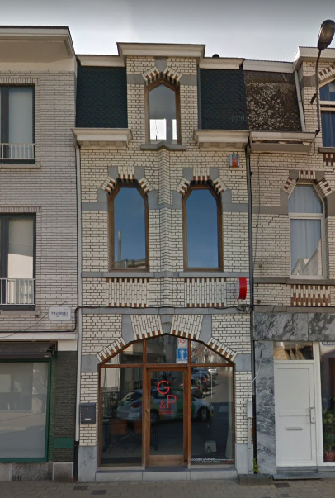
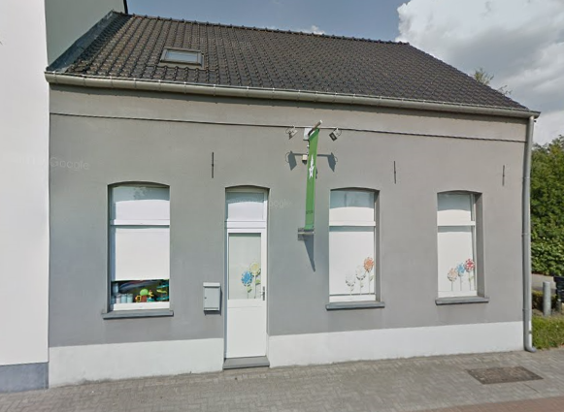
Oefening type EPC
Een EPC RES werd opgemaakt voor een woning. De woning wordt nadien gebruikt als architectenbureau.
Mag het EPC nog gebruikt worden of moet er een nieuw opgesteld worden?
Wat als de woning wordt gebruikt als kinderopvang?
│65

Slide 66
Nee, het EPC van het woongebouw kan niet gebruikt worden als het gebouw als architectenbureau of kinderopvang te koop of te huur wordt gezet.
De bestemming van de eenheid is immers veranderd van residentieel naar klein niet-residentieel.
Er moet een EPC voor kleine niet-residentiële eenheden opgemaakt worden vooraleer het gebouw te koop of te huur wordt gezet.
│66

Slide 67
EPC per gebouw(eenheid): inhoud
Overzicht EPC’s
EPC per gebouweenheid
EPC per gebouw
EPC gemeenschappelijke delen
Beslissingsregels gebouwenregister
Nuttige informatie over het EPC en de EPC-plicht
│67

Slide 68
EPC per gebouw
EPC gemeenschappelijke delen van appartementsgebouw (EPC GD)
Wat is een appartementsgebouw?
Een gebouw met minstens 2 wooneenheden
Definitie nagaan
Functioneel zelfstandig
Eigen afsluitbare toegang
Opmerking: in een appartementsgebouw kunnen niet-residentiële eenheden aanwezig zijn
Deze zitten ook in het EPC GD

Slide 69
Wat is een 'appartementsgebouw'?
Wel een appartementsgebouw
Een herenhuis opgedeeld in verschillende wooneenheden
ook als elke eenheid een aparte ingang aan de straat heeft
Een gebouw met meerdere wooneenheden en winkels die beschikken over een eigen toegang via een gemeenschappelijke hal
Geen appartementsgebouw
Een villa waarin een zorgwoning is ondergebracht (zorgwoning = uitzondering)
Een woning met een dokterspraktijk die over een eigen toegang beschikt
Een gebouw met een bakker en een bovenliggend appartement
slechts één residentiële eenheid aanwezig

Slide 70
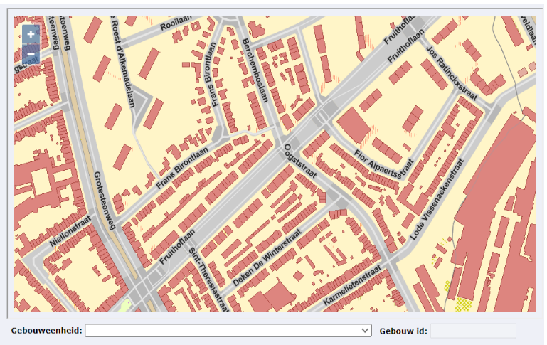
Beslissingsregels gebouwafbakening
Per appartementsgebouw => 1 EPC
Hoe gebouwen identificeren?
Kijk naar kaart Grootschalig Referentie Bestand
Energieprestatiedatabank => selecteren adres voor opmaak EPC
Website Geopunt

Slide 71
Beslissingsregels gebouwafbakening
Indeling in gebouwen kan afwijken van VME structuur
Bij twijfel over correctheid gebouwafbakening
Beslissingsregels volgen
Opgesteld door agentschap Informatie Vlaanderen
Uitgebreide handleiding met voorbeelden: https://overheid.vlaanderen.be/sites/default/files/media/Digitale%20overheid/Gebouwenregister/GRB-procedure_Afbakening_Gebouw_1.0.0.pdf?timestamp=1636990683
Daarna pas contact opnemen met VEKA
Plannen, schetsen en foto’s toevoegen
https://www.vlaanderen.be/epc-pedia/gebouwenregister/melding-indienen-over-het-gebouwenregister

Slide 72
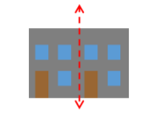
Beslissingsregels gebouwafbakening
Indicatieve parameters gebouwafbakening
Zonder toegang/plannen mogelijk om eerste inschatting te maken
Zijn er meerdere huisnummers toegekend?
Loopt er een perceelsgrens door het gebouw?
Zijn er meerdere ingangen?
Loopt er een verticale as door het gebouw?

Slide 73
Beslissingsregels gebouwafbakening
Indicatieve parameters gebouwafbakening
Goede richtlijn
Indien 3 van de 4: ‘ja’
Waarschijnlijk opdeling nodig
=> verdergaan naar beslissingsregels
Beslissingsregels (zie volgende slide)
O.b.v. plannen/toegang tot gebouw
Regels zijn bepalend voor gebouwafbakening

Slide 74
Beslissingsregels gebouwafbakening
Het gebouw wordt afgebakend als de kleinste, bouwkundig-constructief zelfstandige entiteit
Volle scheidingsmuur (zonder openingen) tussen twee entiteiten, over volledige hoogte constructie
Ene entiteit kan gesloopt worden zonder instabiliteit andere entiteit (stel voor met blokkenmodel)
Ondergrondse constructies (parkeergarages, kelders, …) worden niet in beschouwing genomen
Het gebouw wordt afgebakend als de kleinste, functioneel zelfstandige entiteit
Een entiteit is niet functioneel zelfstandig als ze in haar functie ondersteunend is aan de aangrenzende entiteiten, ongeacht of
De entiteiten bouwkundig-constructief zelfstandig zijn
Het bouwjaar van de entiteiten verschillend is
Het gebouw moet duurzaam met de aarde verbonden zijn
Geschikt om permanent te blijven staan
Het gebouw moet voor een mens betreedbaar zijn

Slide 75
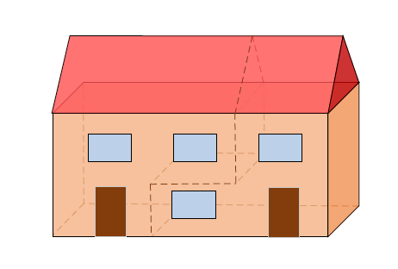
Voorbeelden beslissingsregels
Voorbeeld van één gebouw
Twee woningen werden gelijktijdig gebouwd.
De 1e verdieping van de linker woning rust gedeeltelijk op de gelijkvloerse verdieping van de rechterwoning.
=> Beide woningen bouwkundig-constructief niet zelfstandig

Slide 76
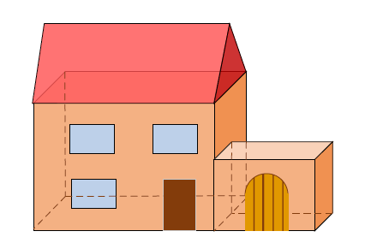
Voorbeelden beslissingsregels
Voorbeeld van één gebouw
Tegen deze vrijstaande woning werd op een later tijdstip een garagebox gebouwd.
De garagebox is niet toegankelijk vanuit de woning.
De garagebox en de woning zijn elk bouwkundig-constructief zelfstandig.
De garagebox wordt gebruikt voor opslag voor de woning
=> Garage niet functioneel zelfstandig
Indien garage toegankelijk vanuit woning => niet bouwkundig-constructief zelfstandig

Slide 77
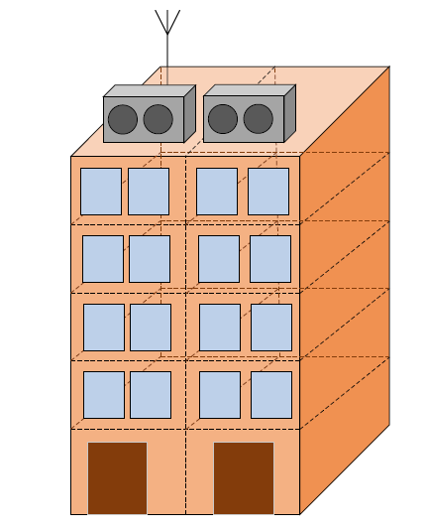
Voorbeelden beslissingsregels
Voorbeeld van meerdere gebouwen
Dit appartementsgebouw heeft 2 ingangen.
Elke ingang leidt naar een eigen trappenhal/liftkoker die elk toegang geeft tot 4 appartementen.
Wanneer het linker- of rechterdeel van het appartementsgebouw wordt verwijderd, zou de resterende constructie op zichzelf kunnen blijven bestaan.
=> Deze constructie bestaat dus uit 2 gebouwen met elk een ingang, trappenhal/liftkoker en 4 appartementen
Let op! Dit geldt ook als er zich een gemeenschappelijke parkeergarage onder deze gebouwen zou bevinden

Slide 78
EPC per gebouw(eenheid): inhoud
Overzicht EPC’s
EPC per gebouweenheid
EPC per gebouw
Nuttige informatie over het EPC en de EPC-plicht
Het EPC van de eenheden
Wanneer is de opmaak van een EPC verplicht
Overdracht van het EPC
Wat is de geldigheidstermijn van het EPC
Het EPC van de gemeenschappelijke delen
Wat zijn de gemeenschappelijke delen van een appartementsgebouw
Wanneer is de opmaak van een EPC verplicht
Overdracht van het EPC
Wat is de geldigheidstermijn van het EPC
│78

Slide 79
Beschikbaarheid van het EPC: eenheden
Wanneer moet het EPC opgemaakt worden?
Geldig EPC moet beschikbaar zijn vanaf het moment dat de eenheid te koop of te huur wordt aangeboden tot en met ondertekenen van de overeenkomst
Tenzij geldig EPC-bouw van de eenheid aanwezig is
Is onderdeel van EPB-aangifte voor werken met E-peil eis
Nieuwbouw
Ingrijpende energetische renovatie (https://www.vlaanderen.be/epb-pedia/epb-plichtig-toepassing-en-eisen/aard-van-de-werken-huidig/ingrijpende-energetische-renovatie-ier-huidig)
EPB-aangifte nog niet ingediend → EPC bouw opmaken en overdragen aan koper/huurder < 12 maanden na ingebruikname
https://www.vlaanderen.be/epb-pedia/taken-en-verantwoordelijkheden/epb-aangifte/epc-bouw
Geen EPC → notaris is verplicht dit te melden aan VEKA

Slide 80
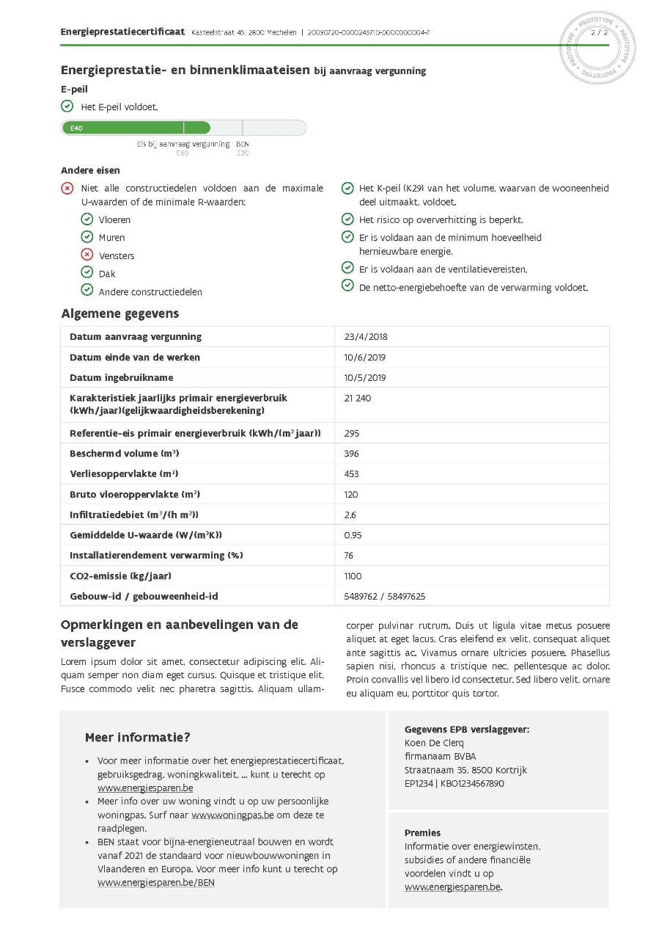
Beschikbaarheid van het EPC: EPC-bouw

Slide 81
Beschikbaarheid van het EPC: eenheden
In welke situaties moet het EPC opgemaakt worden?
Authentieke notariële overdracht in volle eigendom
Verkoop, schenking, ruil...
Ook als slechts een bepaald percentage in volle eigendom wordt overgedragen, moet er een EPC zijn.
Let op: geen EPC nodig bij
overdracht van enkel de naakte eigendom of enkel het vruchtgebruik
erfenis, geen notariële overdracht want overdracht gebeurt door het overlijden zelf, er is geen notariële akte voor nodig​
akten met een declaratieve werking vb. bij verdeling van huwelijksgemeenschap na echtscheiding
onteigening afgehandeld door het Aankoopcomité of de dienst Vastgoedakten binnen het departement Financiën en Begroting
Splitsing, fusie of overname van rechtspersonen​
│81

Slide 82
Beschikbaarheid van het EPC: eenheden
In welke situaties moet het EPC opgemaakt worden?
Vestiging van opstalrecht of erfpacht
Verhuur:
woning- en handelshuur
gewone huur met huurovereenkomst > 2 maanden
onroerende leasing
concessieovereenkomst (kNR)
enkel bij start nieuwe overeenkomst, niet bij verlenging overeenkomst met dezelfde huurder
ook bij verhuur zonder publiciteit
│82

Slide 83
Beschikbaarheid van het EPC: eenheden
EPC ook verplicht in volgende bijzondere gevallen
Eenheden zonder verwarming
Woningen met beperkt of zonder sanitair comfort
Vervallen woningen zonder onbewoonbaarheids- of ongeschiktheidsverklaring van de burgemeester
Casco of ruwbouw
Eenheden die beschermd zijn of deel uitmaken van een beschermd gebouw
…
Weetje:
Wooneenheden en kleine niet-residentiële eenheden ≤ 500m² worden altijd beschouwd als geklimatiseerd, dus ook als er geen verwarming aanwezig is.
│83

Slide 84
Beschikbaarheid van het EPC: eenheden
Enkele uitzonderingen op de verplichting
Alleenstaande niet-residentiële gebouwen < 50 m²
Religieuze gebouwen
Industriële gebouwen en werkplaatsen
Gebouwen van landbouwbedrijf niet voor bewoning bestemd
Tijdelijke gebouwen < 2 jaar in gebruik
Vakantiewoningen met huurcontracten < 2 maand
Verhuur serviceflats met dagprijs
Woonboot
Mobiele stacaravan
…
Volledige lijst op website!
https://www.vlaanderen.be/epc-pedia/welk-epc-moet-opgemaakt-worden/epc-toepassingsgebied-en-geldigheid
│84

Slide 85
Beschikbaarheid van het EPC: eenheden
Toelichting bij werkplaatsen
Atelier van schrijnwerker of meubelmaker
Toelichting bij industriële gebouwen
Productie, bewerking, opslag of manipulatie van goederen
Herstelplaats van voertuigen
Datacentra
Drukkerij
Textielfabriek
Brouwerij
…
│85

Slide 86
Beschikbaarheid van het EPC: eenheden
Is in volgende situaties een EPC nodig?
Woning in slechte staat met beperkte elektrische installatie
Woning zonder verwarming (vb. weggenomen voor verkoop)
Woning zonder keuken
Woning zonder badkamer of zonder warm water
Woning met toilet enkel toegankelijk via buiten
│86

Slide 87
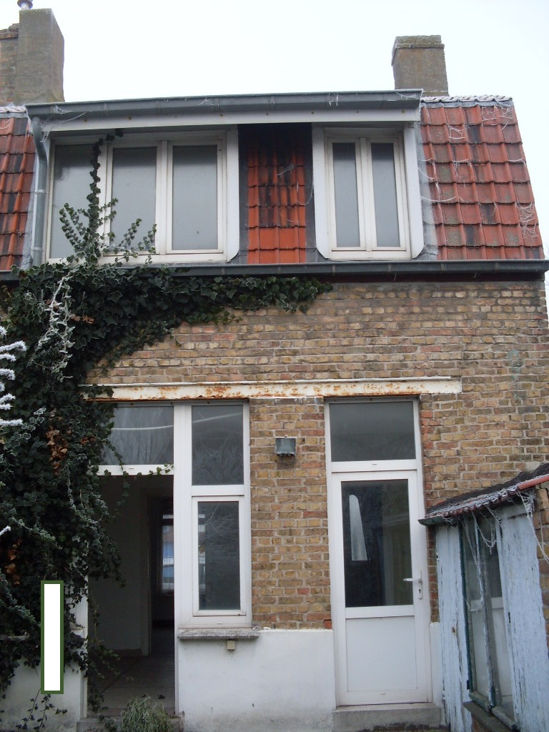
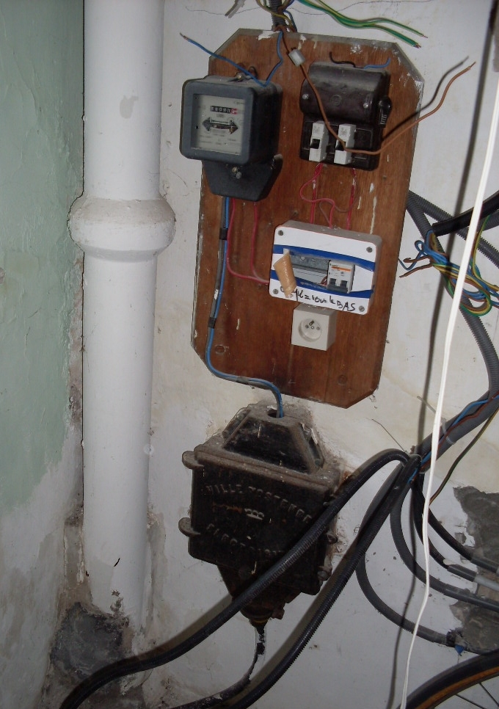
│87

Slide 88
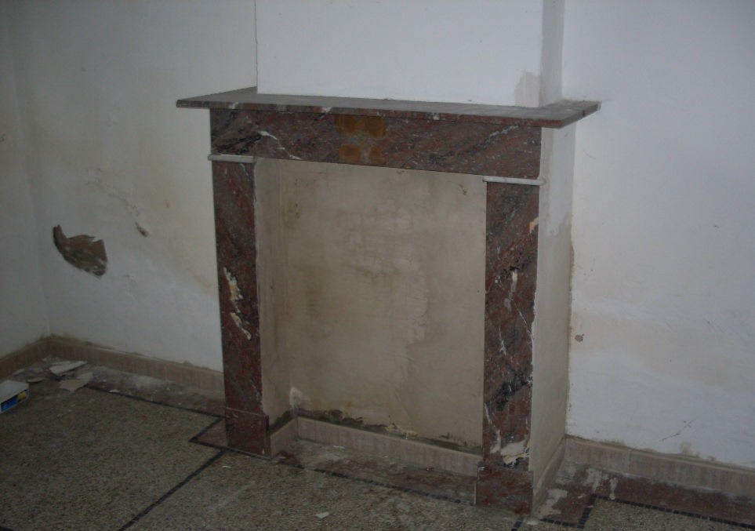
│88

Slide 89
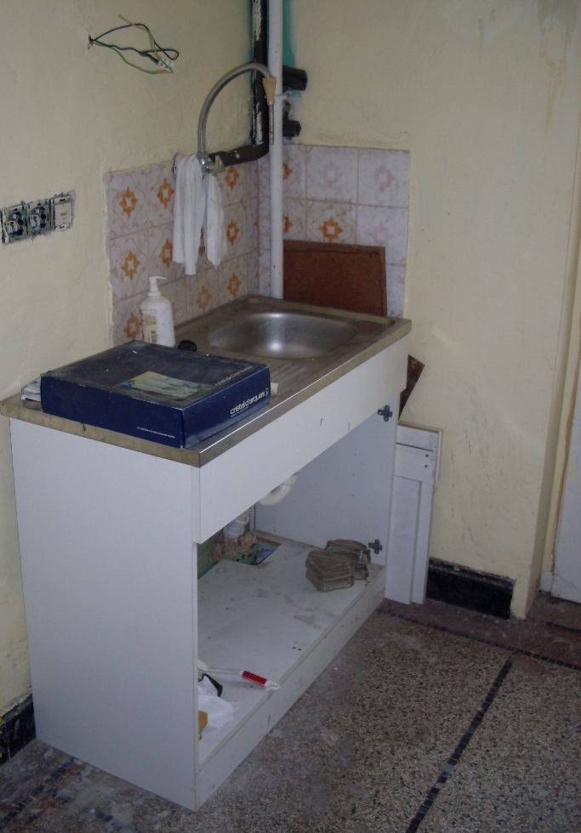
│89

Slide 90
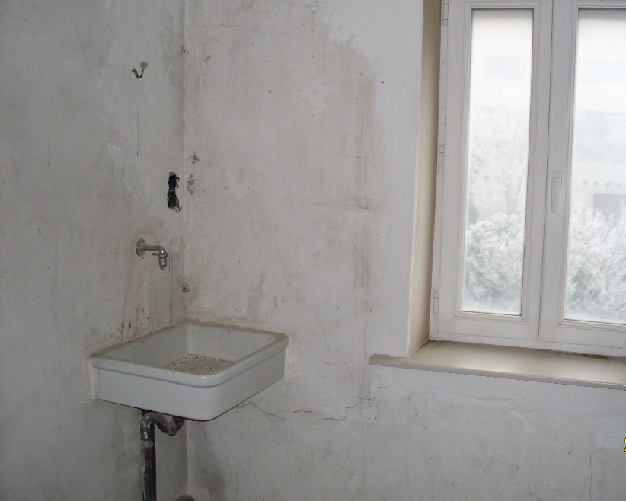
│90

Slide 91
Beschikbaarheid van het EPC: eenheden
Ja, voor al deze woningen is een EPC residentieel verplicht.
│91

Slide 92
Overdracht van het EPC: eenheden
Overdracht van het EPC
EPC wordt overgedragen bij ondertekening van authentieke verkoopakte aan nieuwe eigenaar
Ook overdracht van EPC GD
Kopie word overgedragen bij ondertekening van huurovereenkomst aan nieuwe huurder
Ook overdracht van kopie van EPC GD
Meer info over advertentieplicht: https://www.vlaanderen.be/bouwen-wonen-en-energie/kopen-en-verkopen/verplichte-vermelding-van-epc-informatie-in-advertenties
│92

Slide 93
Geldigheidsduur EPC: eenheden
10 jaar
Blijft geldig als er ondertussen werken zijn uitgevoerd
Blijft geldig als de eenheid ondertussen opnieuw verkocht of verhuurd wordt
Vervalt als een nieuw EPC voor dezelfde eenheid wordt ingediend in de energieprestatiedatabank
Vervalt als de bestemming van de eenheid verandert en de eenheid te koop of te huur wordt gesteld
vb. van residentieel naar niet-residentieel of omgekeerd
woning wordt kantoor
café wordt woonst
Indien vervallen → nieuw EPC nodig bij te koop of te huur stellen
Vanaf 2022 komen bij notariële, erfpacht en opstalrecht overdracht enkel nog EPC’s in aanmerking die zijn opgemaakt vanaf 2019 (= EPC mét energielabel) Een geldig EPC Bouw van voor 2019 mag wel nog gebruikt worden
│93

Slide 94
Geldigheid van het EPC: eenheden
Een EPC voor een woning is geldig tot 08/06/2022. De woning wordt te huur gezet op 20/05/2022 en vindt al snel een huurder. Het huurcontract wordt ondertekend op 15/07/2022.
Mag het EPC gebruikt worden bij de ondertekening van het huurcontract?
Mag het EPC gebruikt worden als de woning wordt verkocht i.p.v. verhuurd?
Een appartement wordt te huur gezet. De eigenaar liet een EPC opmaken. In afwachting van de betaling, maakte de energiedeskundige een proefcertificaat op.
Mag de eigenaar het appartement te huur stellen met het proefcertificaat?
│94

Slide 95
Geldigheid van het EPC: eenheden oplossingen
Nee.
Het EPC is immers in tussentijd vervallen en niet langer geldig. Er moet een nieuw EPC opgemaakt worden vóór de ondertekening van het huurcontract.
Bij verkoop moet er een EPC gebruikt worden die werd opgemaakt vanaf 2019.
Nee.
Een proefcertificaat is geen geldig certificaat en mag niet gebruikt worden bij het te koop of te huur stellen.
Het proefcertificaat moet ingediend worden in de energieprestatiedatabank om een geldig EPC te genereren.
│95

Slide 96
EPC per gebouw(eenheid): inhoud
Overzicht EPC’s
EPC per gebouweenheid
EPC per gebouw
Nuttige informatie over het EPC en de EPC-plicht
Het EPC van de eenheden
Wanneer is de opmaak van een EPC verplicht
Overdracht van het EPC
Wat is de geldigheidstermijn van het EPC
Het EPC van de gemeenschappelijke delen
Wat zijn de gemeenschappelijke delen van een appartementsgebouw
Wanneer is de opmaak van een EPC verplicht
Overdracht van het EPC
Wat is de geldigheidstermijn van het EPC
│96

Slide 97
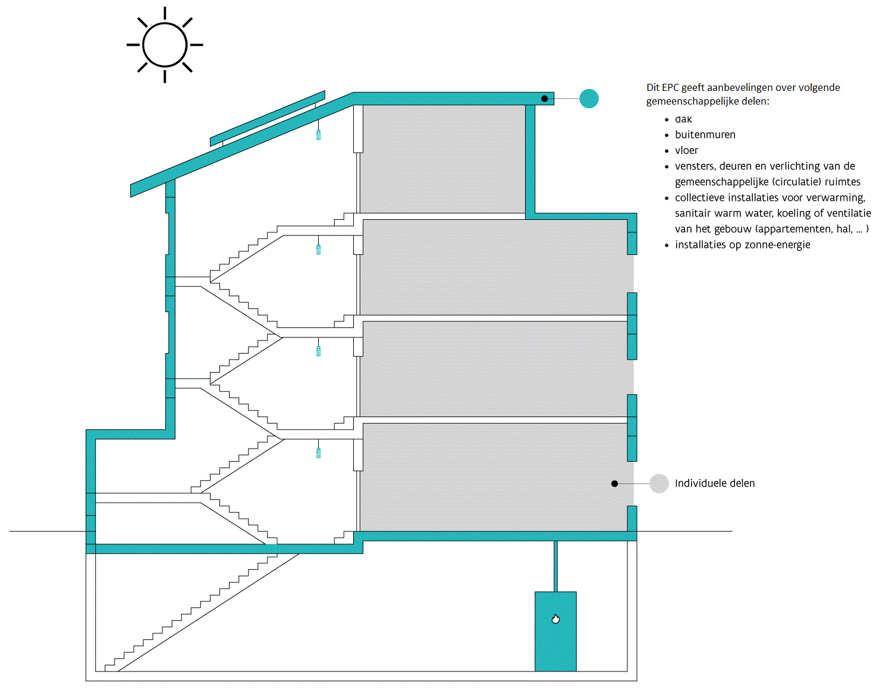
De gemeenschappelijke delen van een appartementsgebouw
EPC van de gemeenschappelijke delen van een appartements-gebouw = basis voor de EPC’s van de eenheden
Appartementen én niet-residentiële eenheden
│97

Slide 98
De gemeenschappelijke delen van een appartementsgebouw
Op te nemen in het EPC GD:
1. Omhullende schildelen van het beschermde volume van het gebouw
Dak
Buitenmuren
Onderste vloer
Openingen van de gemeenschappelijke (circulatie)ruimtes
Vensters, deuren en panelen
Oppervlaktes + eigenschappen
Openingen van de eenheden: enkel oppervlakte
│98

Slide 99
De gemeenschappelijke delen van een appartementsgebouw
Op te nemen in het EPC GD:
2. De scheidende delen tussen de individuele eenheden in het gebouw en tussen de eenheden en de gemeenschappelijke (circulatie)ruimten
Wanden
Vloeren
3. De collectieve installaties van het gebouw
Ruimteverwarming
Koeling
Sanitair warm water
Ventilatie
│99

Slide 100
De gemeenschappelijke delen van een appartementsgebouw
Op te nemen in het EPC GD:
4. Vanaf 5 eenheden (woonheden of niet-residentiële eenheden)
Verlichting in de gemeenschappelijke circulatieruimtes
Weetje:
Vanaf 5 eenheden ligt verbruik hoger → meer besparingspotentieel → verlichting in EPC GD → aanbeveling
│100

Slide 101
De gemeenschappelijke delen van een appartementsgebouw
Op te nemen in het EPC GD:
5. Collectieve en individuele installaties op zonne-energie
PV
Zonneboiler
Weetje:
Ook individuele PV- of ZB-installaties worden opgenomen, vanwege de toegang tot het dak en tot bewijsstukken
Bij opmaak van EPC van eenheid is er geen toegang en gebouwbeheerder zal niet elke keer opnieuw de bewijsstukken beschikbaar stellen
EPC GD verzamelt zoveel mogelijk info voor EPC’s van eenheden = bibliotheekfunctie
│101

Slide 102
De gemeenschappelijke delen van een appartementsgebouw
Niet op te nemen in het EPC GD:
Eigenschappen van de openingen van de individuele eenheden
Privatief → in EPC van de eenheid
Wel oppervlakte
Technische installaties die enkel de gemeenschappelijke delen bedienen
Uitzondering: verlichting vanaf 5 eenheden
Individuele technische installaties
vb. privatieve boiler of ketel van één appartement
│102

Slide 103
Beschikbaarheid van het EPC GD
Wanneer beschikbaar
Algemene verplichting sinds 1 januari 2022 voor alle appartementsgebouwen met minstens 2 wooneenheden
Fasering
Tenzij nieuwbouw
Verplichting na 10 jaar + maximum 1 maand na het verkrijgen van de omgevingsvergunning of stedenbouwkundige vergunning
Niet van toepassing bij IER
Datum waarop het EPC GD verplicht moet aanwezig zijn | Type appartementsgebouw dat over het EPC GD moet beschikken: gebouw met
01/01/2022 | minstens 15 gebouweenheden
01/01/2023 | 5 t/m 14 gebouweenheden
01/01/2024 | 2 wooneenheden t/m 4 gebouweenheden
│103

Slide 104
Overdracht van het EPC GD
Overdracht van het EPC GD (samen met EPC eenheid)
Bij verkoop/verhuur gebouweenheid
Kopie van EPC GD wordt overgedragen bij ondertekening van authentieke verkoopakte aan nieuwe eigenaar
Kopie van EPC GD word overgedragen bij ondertekening van huurovereenkomst aan nieuwe huurder
│104

Slide 105
Geldigheid van het EPC GD
10 jaar
Blijft geldig als er eenheden in het gebouw verkocht of verhuurd worden
Vervalt als een nieuw EPC GD wordt ingediend in de energieprestatiedatabank
Vervalt als minstens één van volgende energiebesparende werken worden uitgevoerd:
Vervangen of (bij- of na) isoleren van minimum 15% van de omhullende schildelen van het beschermde volume
= volume dat men wil beschermen tegen warmteverlies
Vervangen of nieuw plaatsen van collectieve technische installatie(s)
= installaties gebruikt door meerdere eenheden
Vervangen of nieuw plaatsen van installatie(s) op zonne-energie
= kan zowel individuele als collectieve installatie zijn
│105

Slide 106
Geldigheid van het EPC GD
Vervangen of (bij- of na) isoleren van min. 15% van de omhullende schildelen van het beschermde volume
Te beschouwen:
Dak
Buitenmuren
Onderste vloer
Openingen van de gemeenschappelijke (circulatie)ruimten
vensters, deuren, panelen
Niet te beschouwen:
Privatieve openingen
vensters, deuren en panelen van de individuele eenheden
Wanden en vloeren tussen de individuele eenheden onderling
Wanden en vloeren tussen de individuele eenheden en de gemeenschappelijke (circulatie)ruimten
│106

Slide 107
Geldigheid van het EPC GD
Vervangen of nieuw plaatsen van collectieve technische installatie(s)
Te beschouwen:
Ruimteverwarming
Sanitair warm water
Koeling
Ventilatie
Niet te beschouwen:
Individuele installatie van de individuele eenheden
Vb. CV ketel van één appartement
Verlichting in de gemeenschappelijke (circulatie)ruimten
│107

Slide 108
Geldigheid van het EPC GD
Vervangen of nieuw plaatsen van installatie(s) op zonne-energie
Te beschouwen:
PV-panelen
Zonneboiler
Niet te beschouwen:
Vervangen van enkel de omvormer
│108

Slide 109
Geldigheid van het EPC GD
Indien vervallen zonder werken → nieuw EPC nodig binnen 1 maand na verstrijken van geldigheidsduur
Indien vervallen wegens werken → nieuw EPC nodig binnen 6 maanden na ingebruikname van de installatie(s) of einde van de werken
Wie is verantwoordelijk voor nieuw EPC?
Eigenaar of de vereniging van mede-eigenaars (VME) van het appartementsgebouw moeten zorgen dat nieuw EPC tijdig wordt opgemaakt
│109

Slide 110
Geldigheid van het EPC GD
De gevels en het dak van een appartementsgebouw worden gerenoveerd en geïsoleerd
Oppervlakte dak en gevels > 15% omhullende schildelen
Nieuw EPC GD nodig
De vereniging van mede-eigenaars beslist om alle schrijnwerk te vernieuwen.
Oppervlakte ramen en deuren van de gemeenschappelijke delen < 15% omhullende schildelen
Geen nieuw EPC GD nodig
De oude collectieve installatie met verwarmingsketels en voorraadvaten voor sanitair warm water wordt vervangen
Nieuw EPC GD nodig
De verlichting in de trappenhal wordt vernieuwd
Geen nieuw EPC GD nodig

Slide 111
Voorbeelden: welke EPC’s nodig?
│111

Slide 112
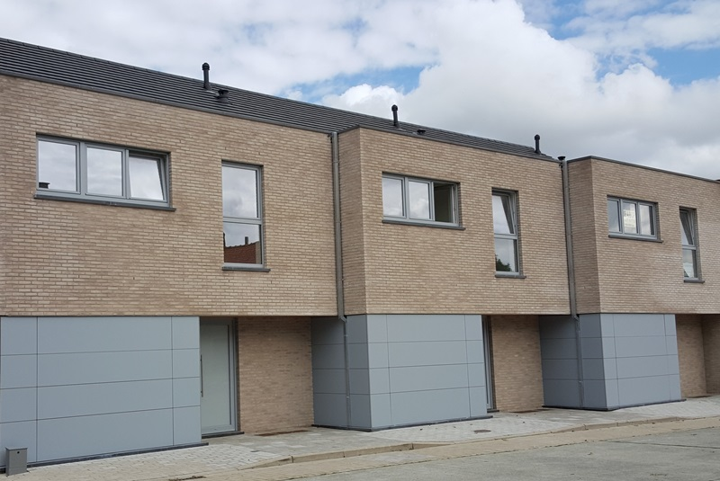
EPC residentieel per wooneenheid
EPC residentieel per wooneenheid +
EPC voor de gemeenschappelijke delen
van het appartementsgebouw
│112

Slide 113
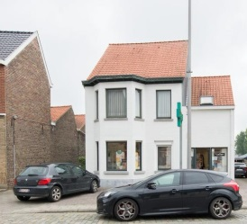
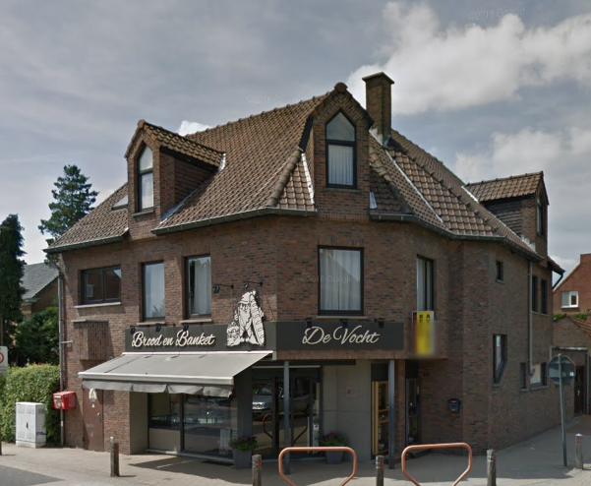
EPC klein niet-residentieel ≤ 500m² + EPC residentieel per wooneenheid
│113

Slide 114
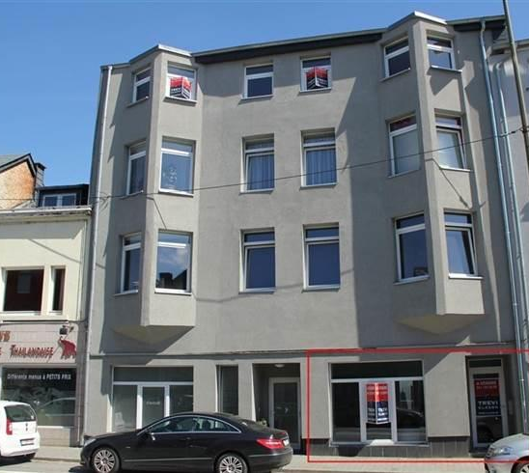
EPC klein niet-residentieel ≤ 500m² per eenheid + EPC residentieel per wooneenheid + EPC voor de gemeenschappelijke delen van het appartementsgebouw
│114

Slide 115
Links: EPC klein niet-residentieel ≤ 500m²
Rechts: EPC Niet-Residentieel, want winkelcentrum is groot niet-residentieel gebouw > 500m²
│115

Slide 116
Oefeningen: welke EPC’s nodig?
│116

Slide 117
Een woning met één wooneenheid wordt te koop aangeboden. Op het perceel van een woning staan nog 3 vrijstaande gebouwtjes (elk < 500m² en > 50m²): een poolhouse met eigen voorzieningen, een garage en een tuinhuis. De garage is verwarmd. Het tuinhuis is geïsoleerd.
Hoeveel EPC’s moeten er opgesteld worden?
│117

Slide 118
Voor de verkoop van deze gebouwen moeten er 2 EPC’s worden opgesteld:
één EPC residentieel voor de woning en één EPC klein niet-residentieel voor de poolhouse.
De woning bevat een wooneenheid → EPC verplicht
De poolhouse met eigen voorzieningen is een kleine niet-residentiële eenheid → EPC verplicht
De garage is een gebouw dat wordt gebruikt voor opslag voor de woning en heeft een louter ondersteunende functie. De garage bevat daarom geen zelfstandig functionerende gebouweenheid → geen EPC
Zelfde redenering voor het tuinhuis als voor de garage → geen EPC, want geen gebouweenheid
│118

Slide 119
Een winkel (of een café) wordt te huur gezet. Achterin het perceel van de winkel staat een gebouwtje waar de voorraad wordt opgeslagen. Dit gebouwtje (< 500m² en > 50m²) is geïsoleerd.
Hoeveel EPC’s moeten er opgesteld worden?
│119

Slide 120
Voor de verhuur van de winkel moet er 1 EPC worden opgesteld:
één EPC klein niet-residentieel.
De winkel (of het café) is een kleine niet-residentiële eenheid → EPC verplicht
Het gebouwtje dat wordt gebruikt voor opslag van de voorraad heeft een ondersteunende functie → geen EPC, want geen gebouweenheid
│120

Slide 121
Een hotel van 1000m² (1 eenheid) wordt verkocht.
Welk EPC moet er opgesteld worden?
Een vrijstaand kantoorgebouwtje van 40 m² wordt verkocht.
Welk EPC moet er opgesteld worden?
Een parkeergebouw van 200 m² wordt verhuurd.
Welk EPC moet er opgesteld worden?
│121

Slide 122
Voor het hotel moet er momenteel een EPC NR opgesteld worden.
Het hotel is > 500m² en is dus geen kleine niet-residentiële eenheid
Voor het kantoorgebouwtje moet er geen EPC kNR opgesteld worden.
Uitzondering op de verplichting.
Voor het parkeergebouw moet er geen EPC kNR opgesteld worden.
Het parkeergebouw dient enkel voor opslag van voertuigen en valt dus onder de bestemming ‘industrie’ dat geen deel uitmaakt van het toepassingsgebied.
│122

